Slide 1
II Workshop do Programa OpenRAN Brasil Fase I
META 2
Fernando Farias
RNP
Rodolfo Costa
CPQD

Slide 2
Agenda
Cronograma de Execução da Meta 2
Equipamentos Comprados
Conectividade Física
Conectividade Logica
Conclusão

Slide 3
Cronograma de Execução

Slide 4
EXTENSÃO

Slide 5
Cronograma de Execução
Cronograma de Entrega de Equipamentos

Slide 6
Cronograma de Execução
Cronograma de Implantação e Testes

Slide 7
Equipamentos Comprados

Slide 8
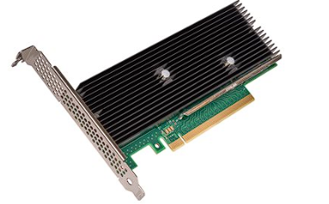
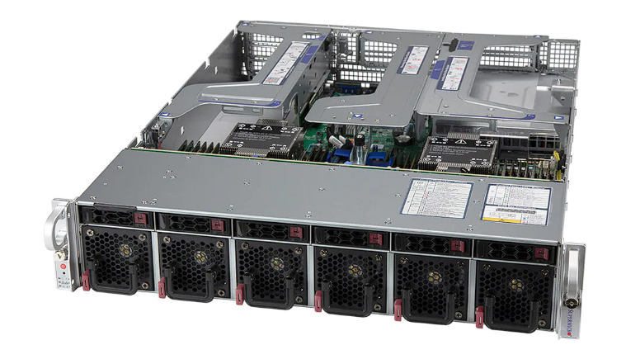
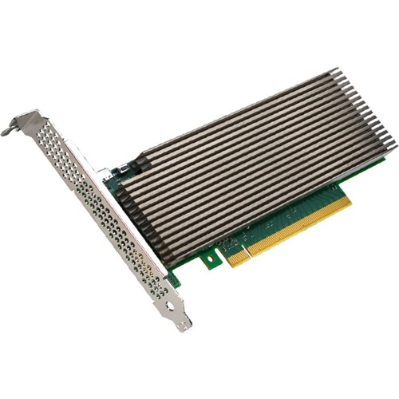
Especificação de Domínios
Domínio Cloud e Edge
SERVIDOR TIPO I
SERVIDOR TIPO II
Intel QuickAssist Adapter 8970 cryptographic accelerator (CU)
SERVIDOR TIPO III
SERVIDOR TIPO IV
SERVIDOR TIPO V
Ultra SuperServer SYS-220U-MTNR
SuperMicro
VACC100G1P5 Intel vRAN Accelerator ACC100 Adapter (DU)

Slide 9
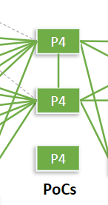
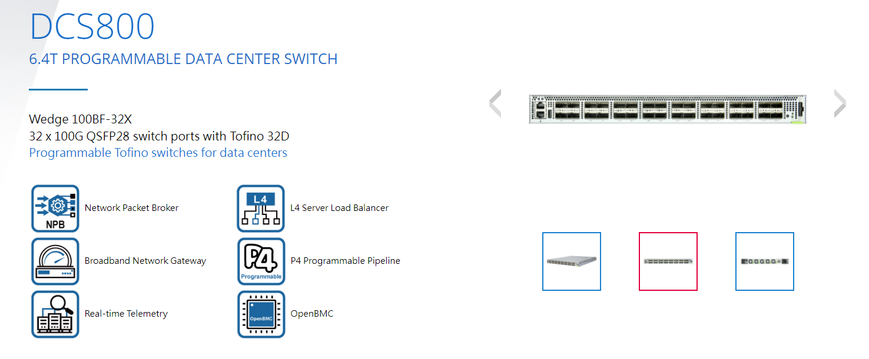
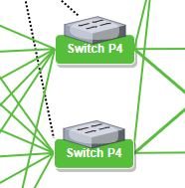
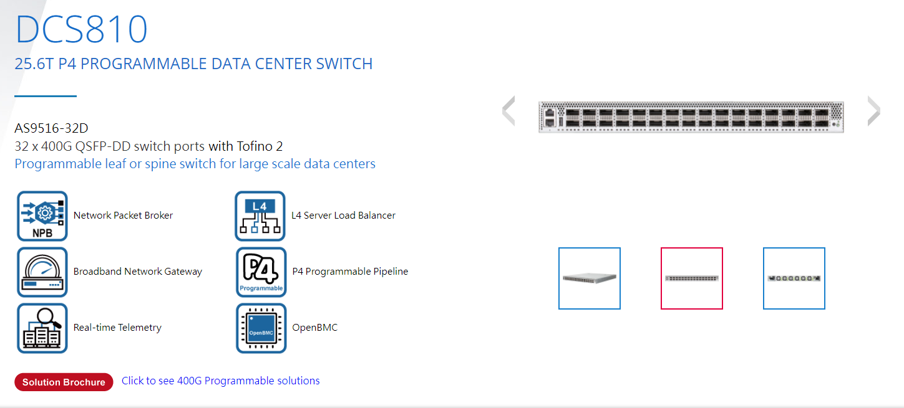
Especificação de Domínios
Domínio Pacote
P4 Programmable Pipeline
32 x 100G QSFP28 switch ports with Tofino 32Q.
Real-time Telemetry
User Plan Function

Slide 10
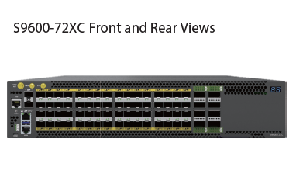
Especificação de Domínios
Gerenciamento

Slide 11
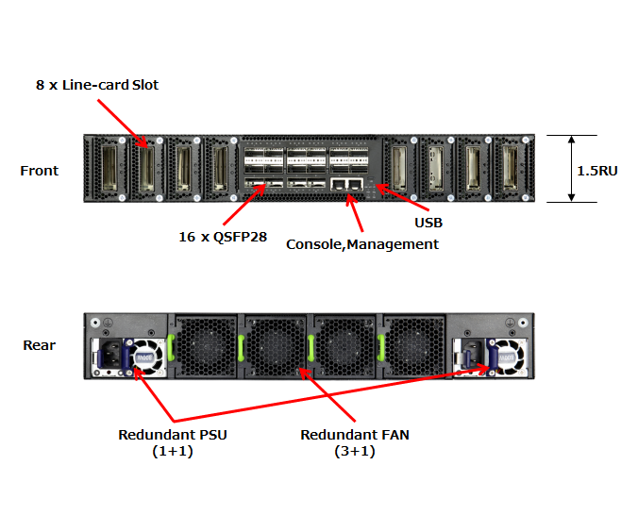
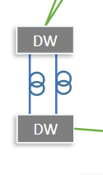
Especificação de Domínios
Domínio WDM
AS7716-24SC

Slide 12
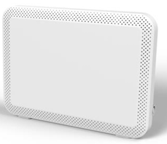
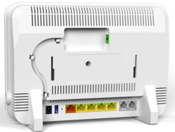
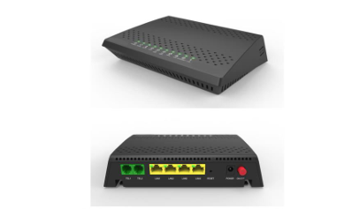
Especificação de Domínios
Domínio FTTX
OLT
ONT
XG-99XS
XGS- PON ASXVOLT16
AnyPON RTL1600X
PM4264

Slide 13
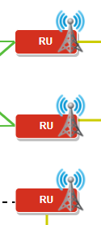
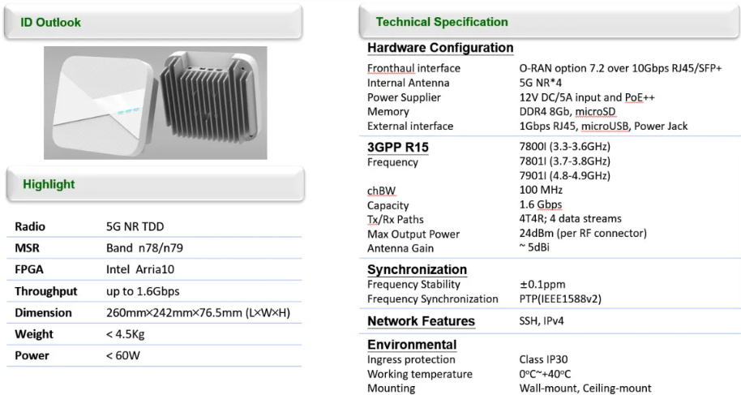
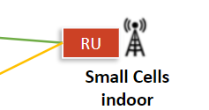
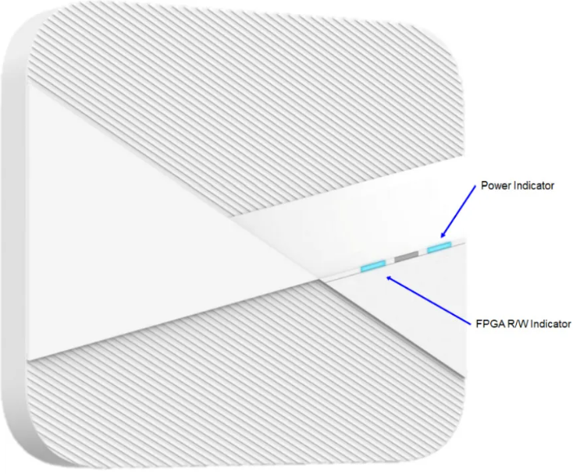
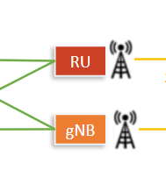
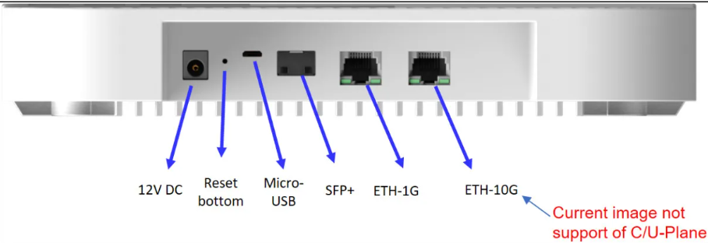
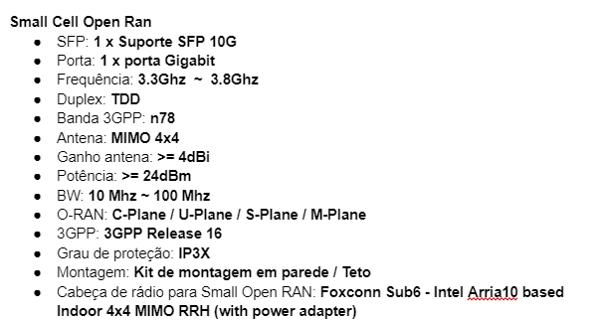
Especificação de Domínios
Domínio RAN
Foxconn Indoor RRU RPQN-7801E

Slide 14
Especificação de Domínios
Domínio Sincronização (FrontHaul)
Falcon-RX

Slide 15
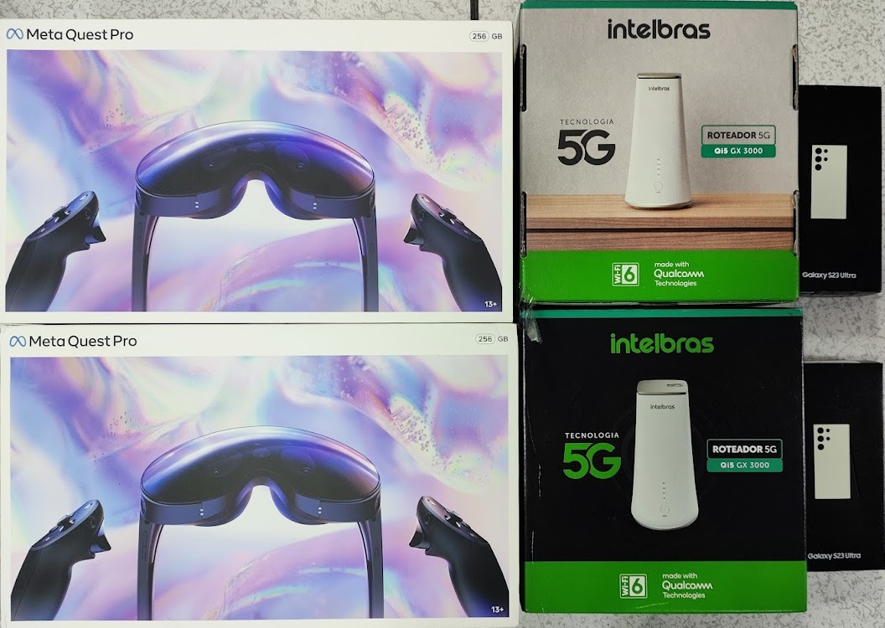
Especificação de Domínios
Ambiente de Teste

Slide 16
Conectividade Física

Slide 17
Conectividade Física
Foi criado um time para avaliar as necessidade físicas para implantação do testbed, tanto RNP quanto CPQD. Com as seguintes ações:
Implantação e Conectividade nos Rack
Localização dos elementos físicos
Matriz de Conectividade
Adequação do Lógica e Elétrica da Ambiente de Data Centers
Integração entre sites RNP e CPQD
Design de Conectividade
Equipe
Pedro Diniz (Lider RNP), Rodolfo (Lider CPQD), Fabio David (UFRJ), Luiz Campos (RNP), Joaquim (RNP), Luciano Martins (CPQD), Ricardo Tombi (Unicamp)..

Slide 18
Conectividade Física
Avalição de portas

Slide 19
Conectividade Física
Matrix de Conectividade (PoP-RJ)

Slide 20
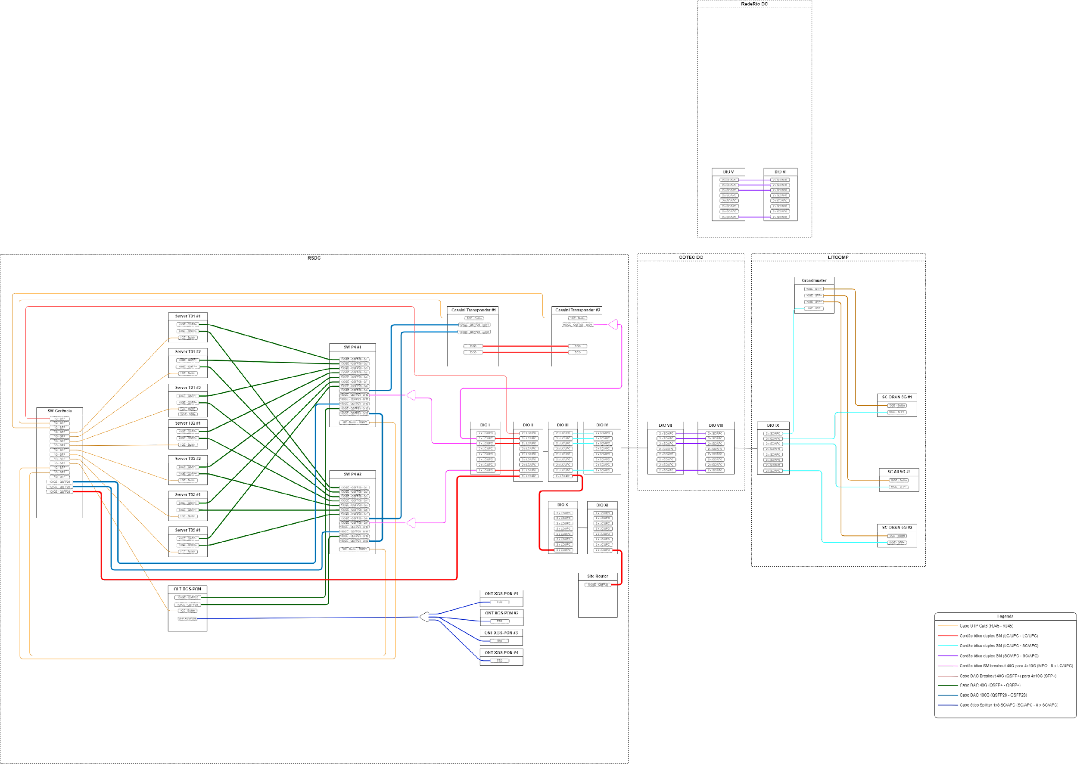
Conectividade Física
Planta de Conectividade Física (PoP-RJ)

Slide 21
Conectividade Física
Matrix de Conectividade (CPQD)

Slide 22
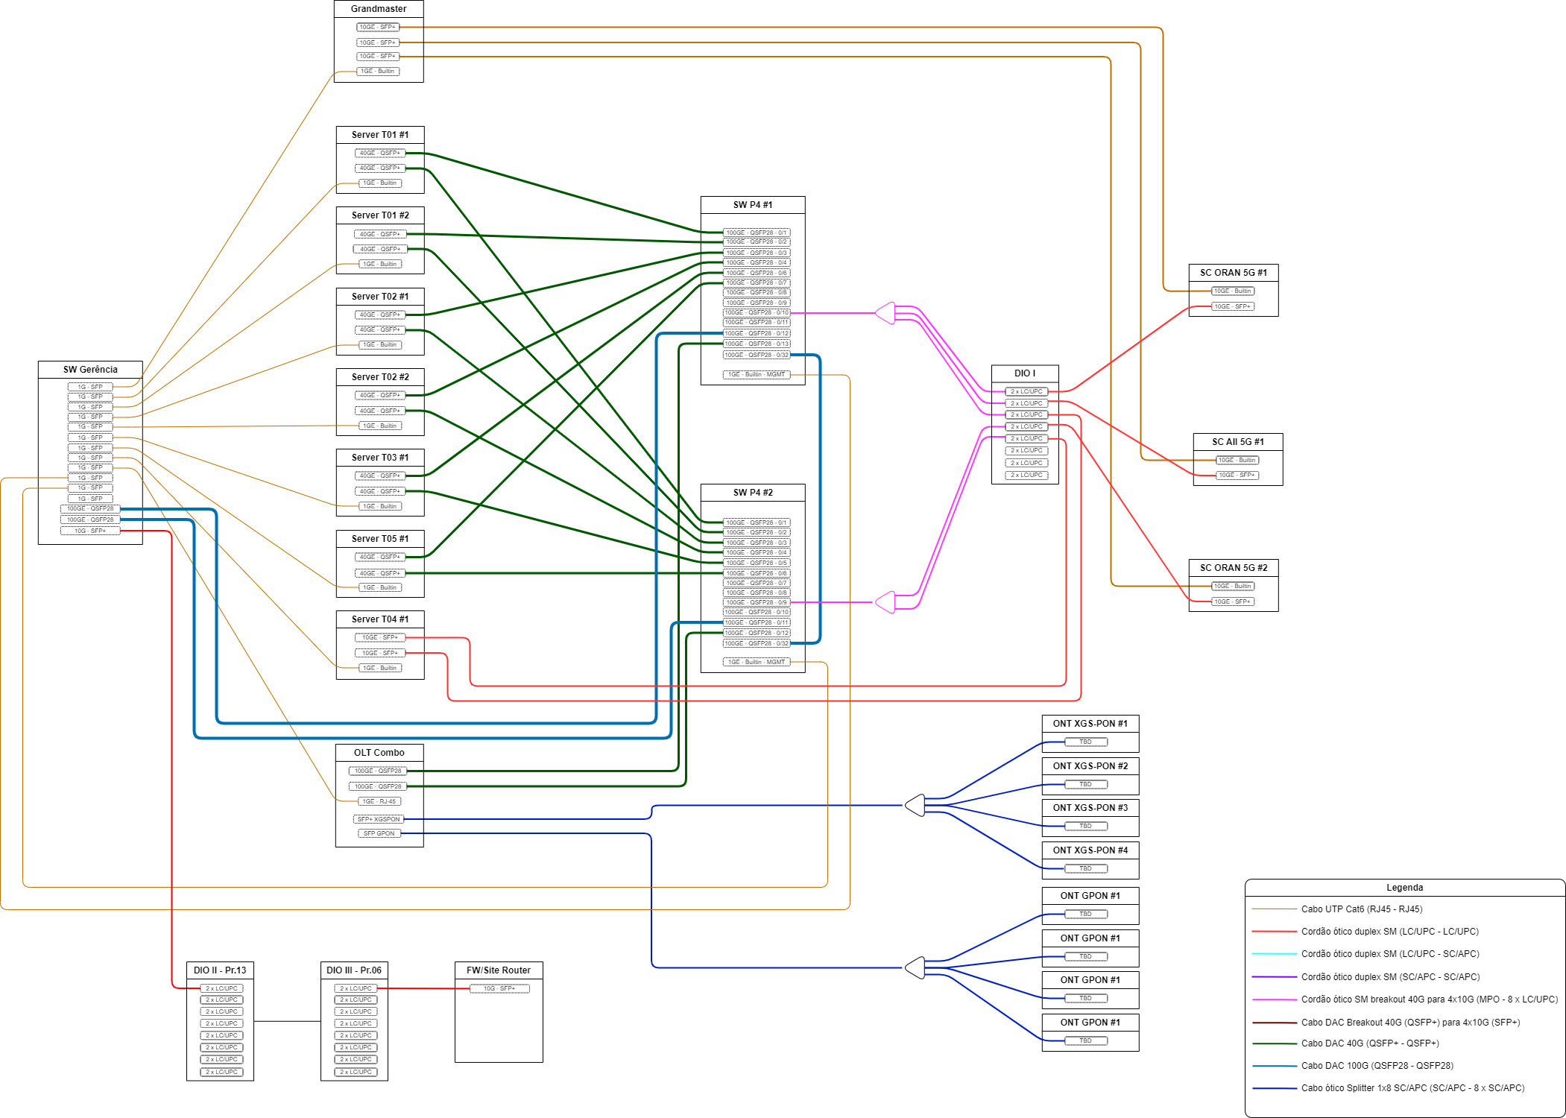
Conectividade Física
Planta de Conectividade Física (CPQD)

Slide 23
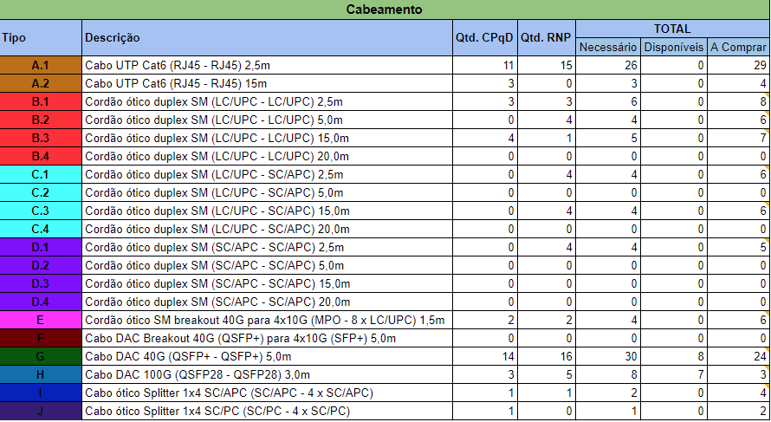
Conectividade Física
Previsão de cabos e transceiver adicionais

Slide 24
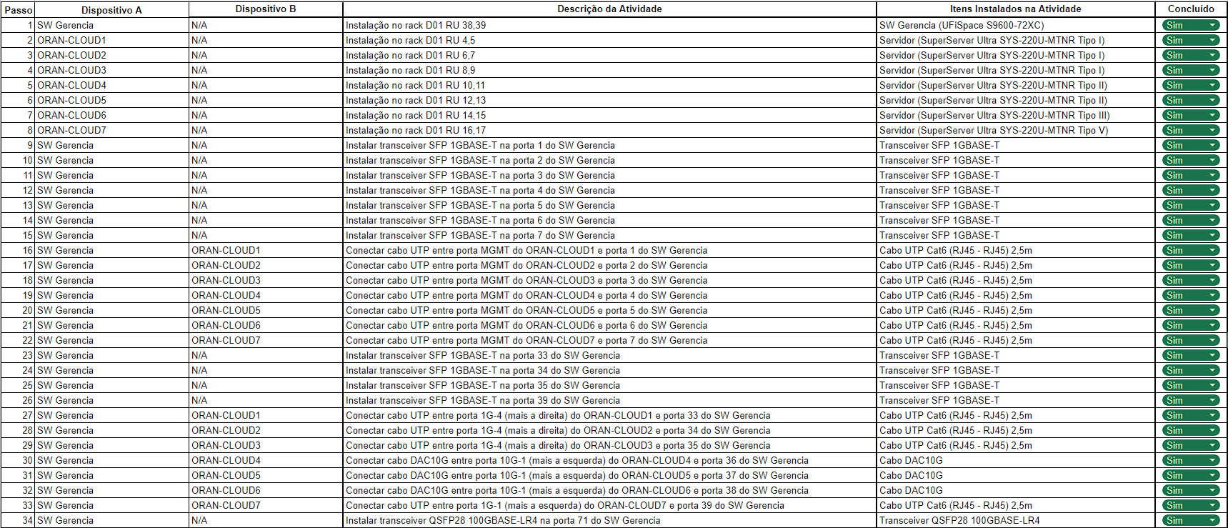
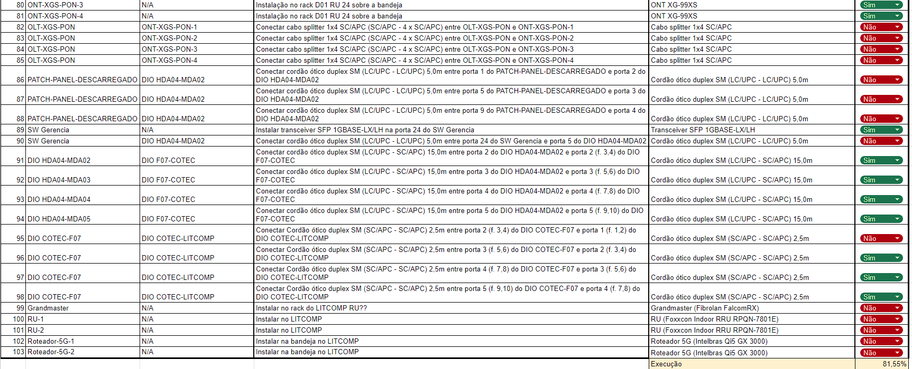
Conectividade Física
Plano de atividades de montagem

Slide 25
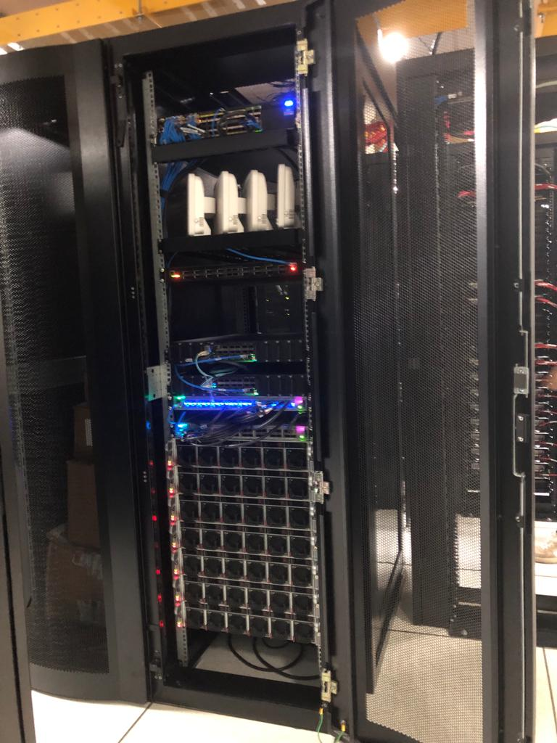
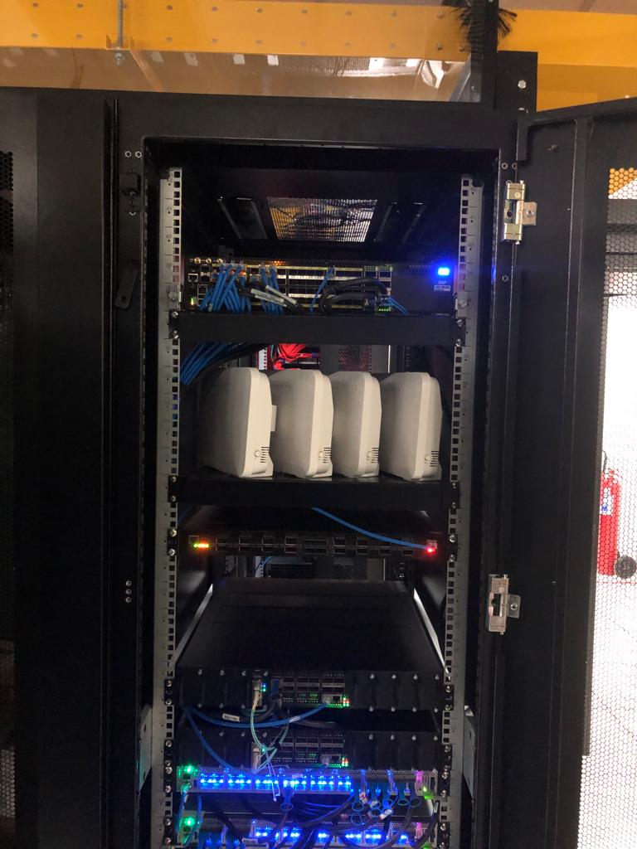
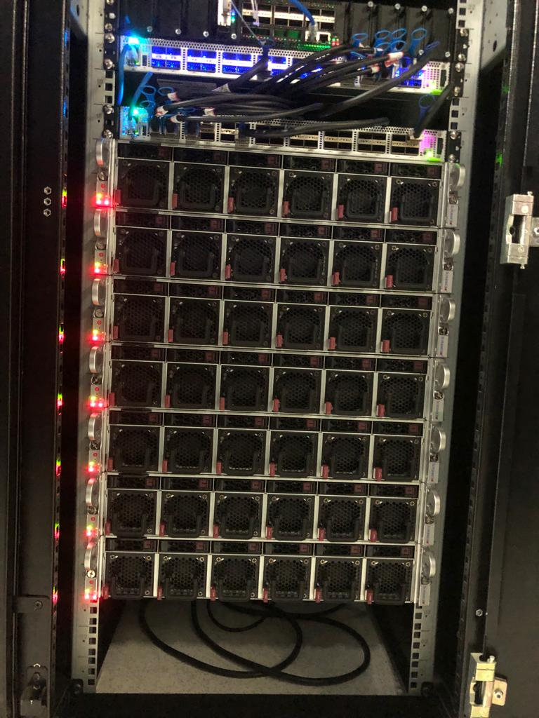
Conectividade Física
PoP-RJ (CBPF)

Slide 26
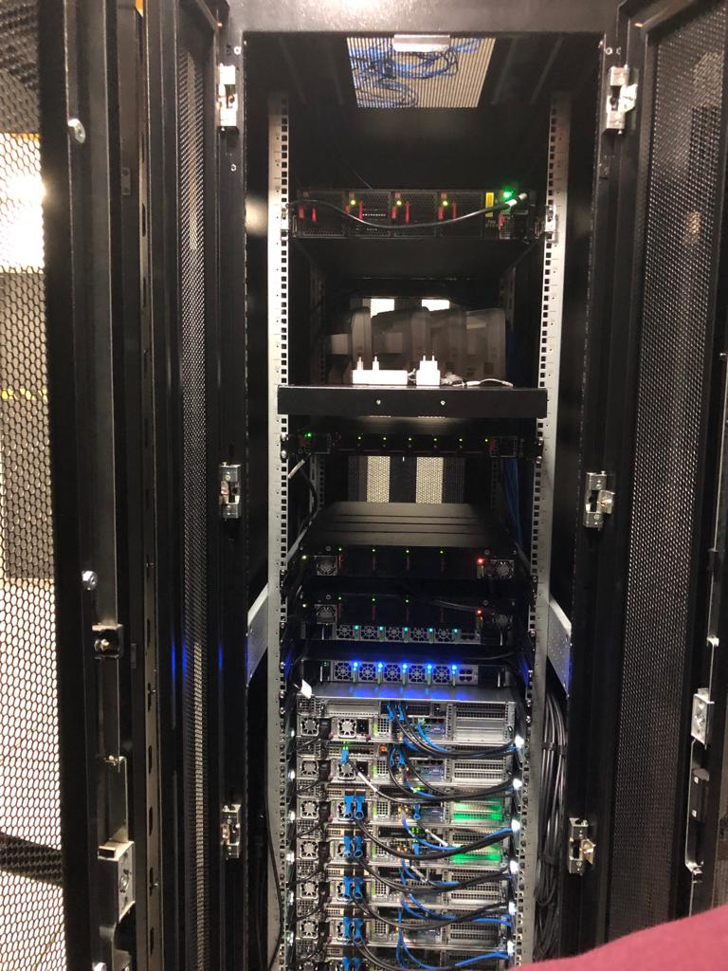
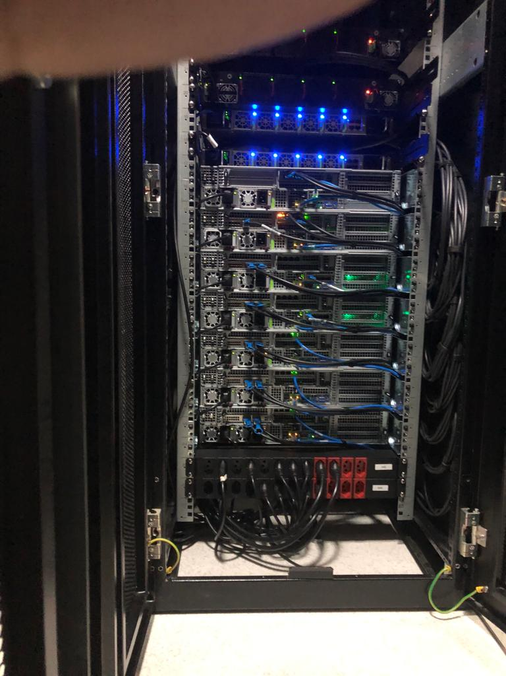
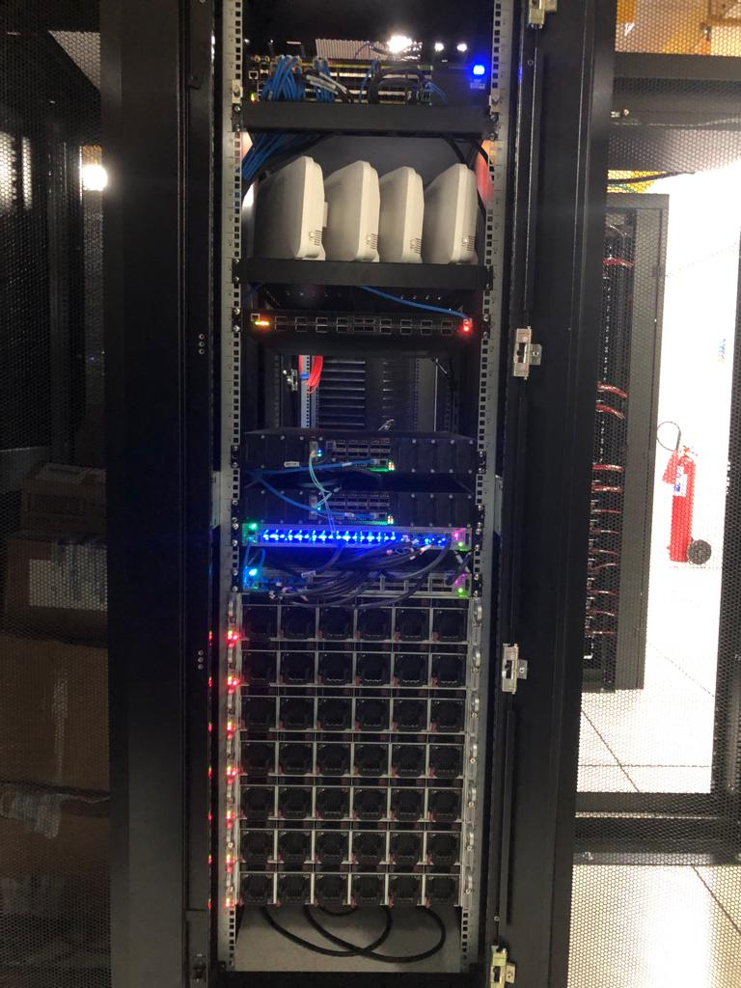
Conectividade Física
PoP-RJ (CBPF)

Slide 27
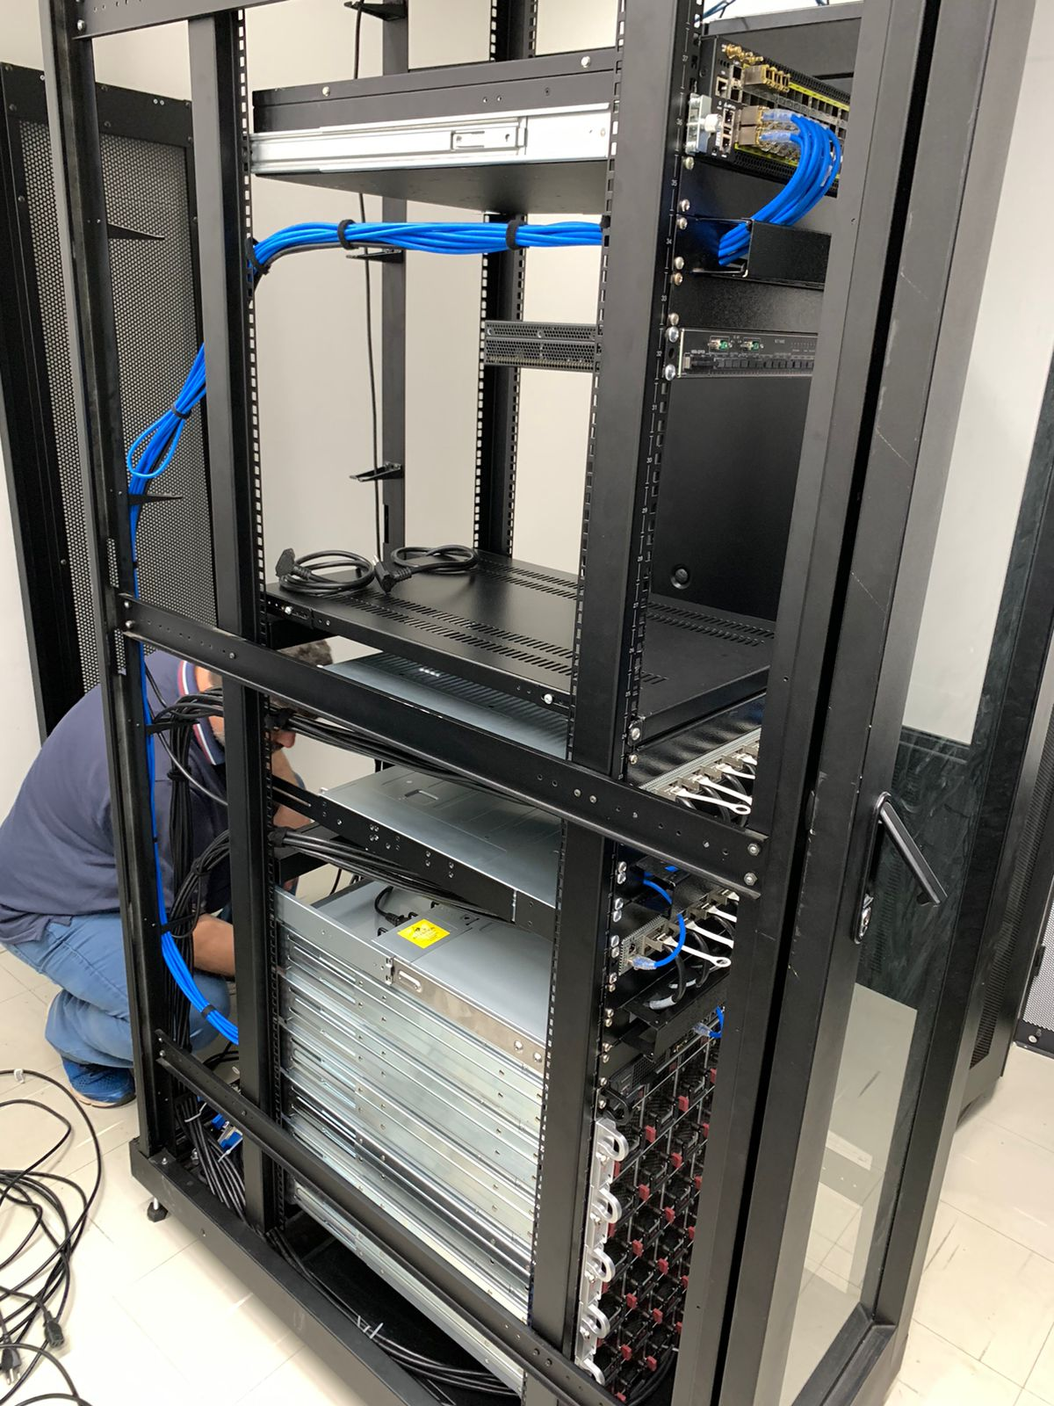
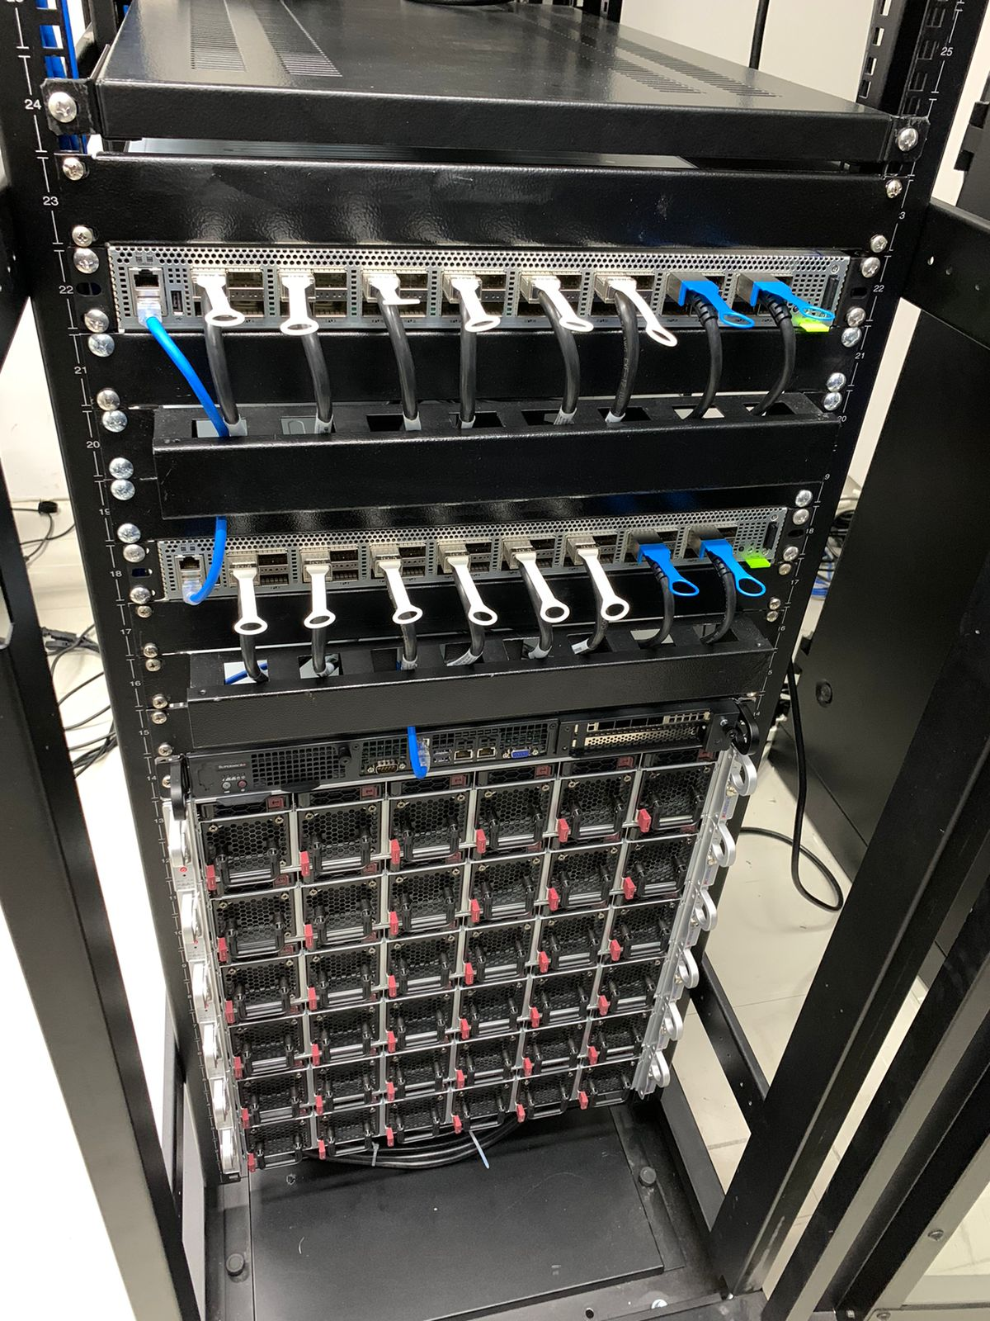
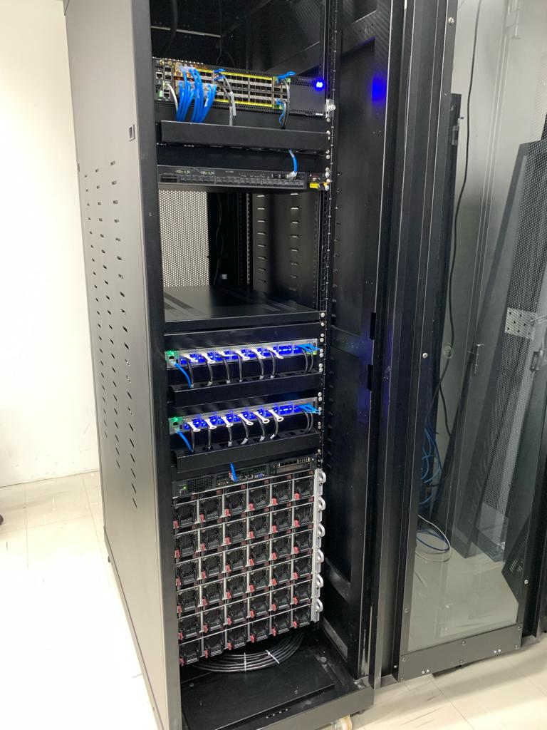
Conectividade Física
CPQD

Slide 28
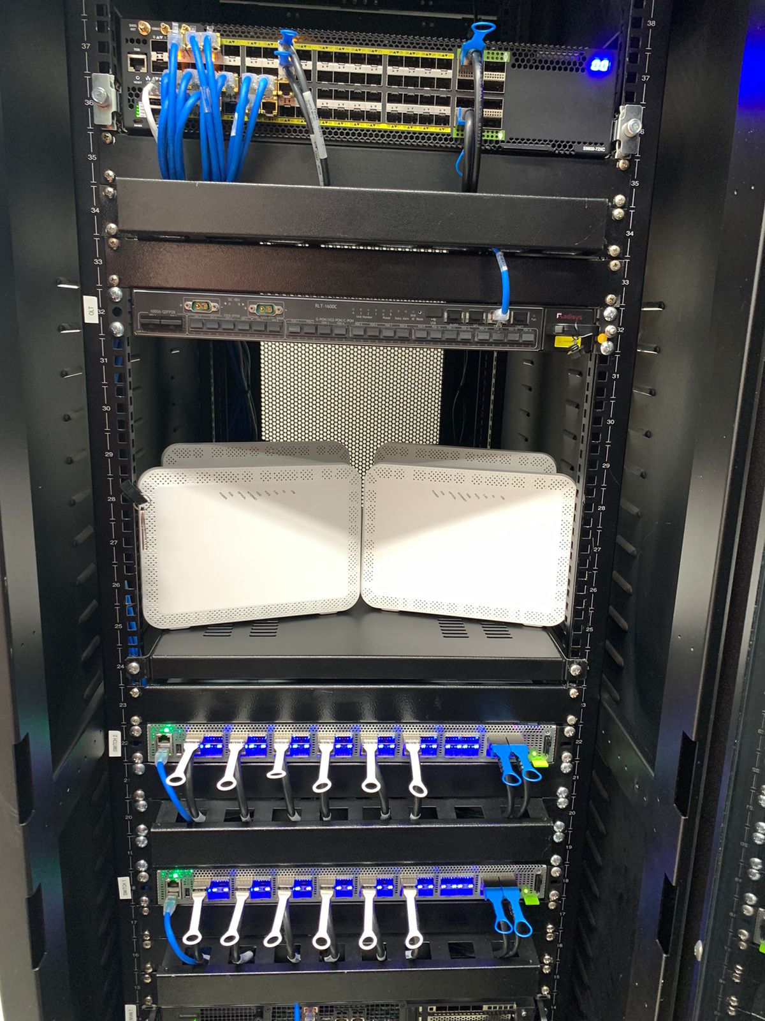
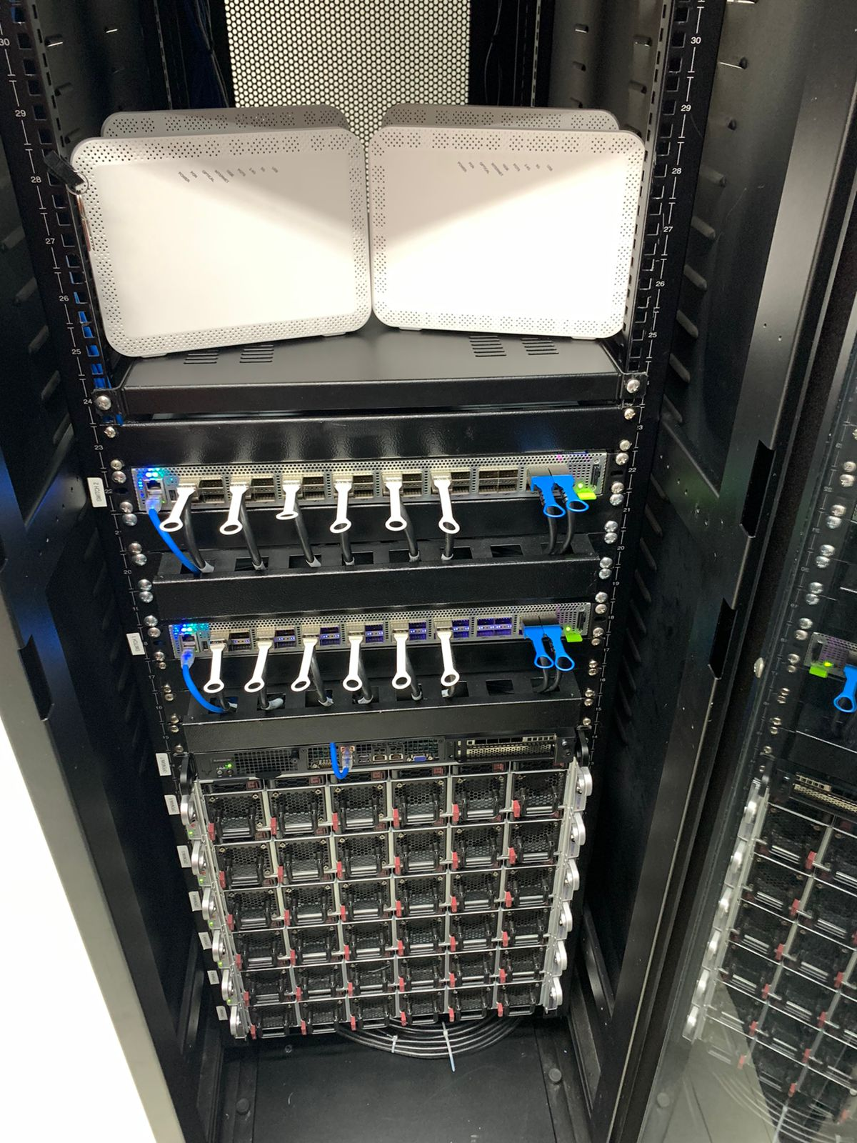
Conectividade Física
CPQD

Slide 29
Conectividade Física
Link de Conexão CPQD x PoP-RJ
Previsão Novembro de 2023

Slide 30
Conectividade Lógica

Slide 31
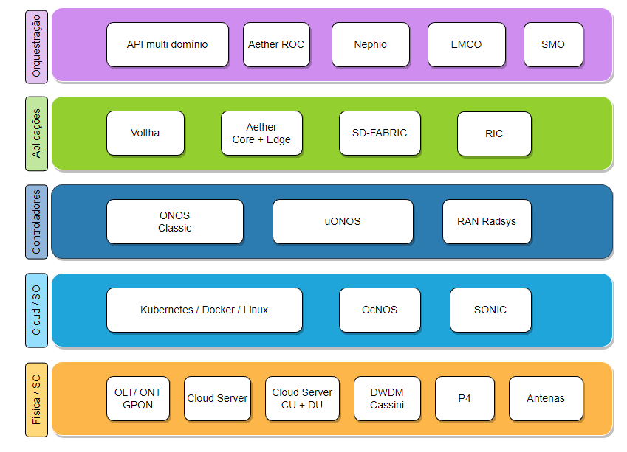
Conectividade Lógica
Conectividade de softwares de controle de camadas superiores

Slide 32
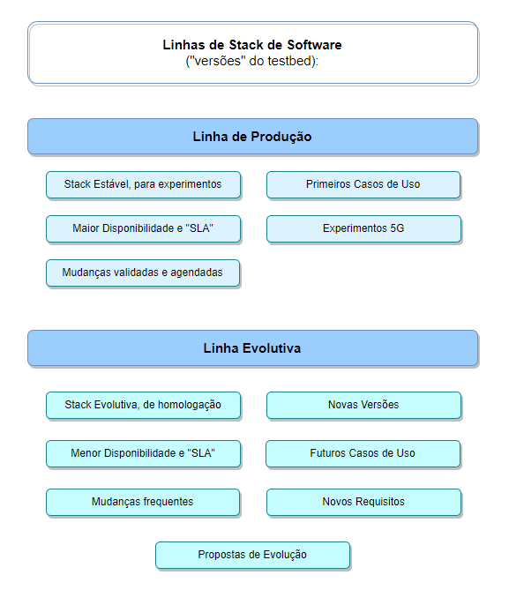
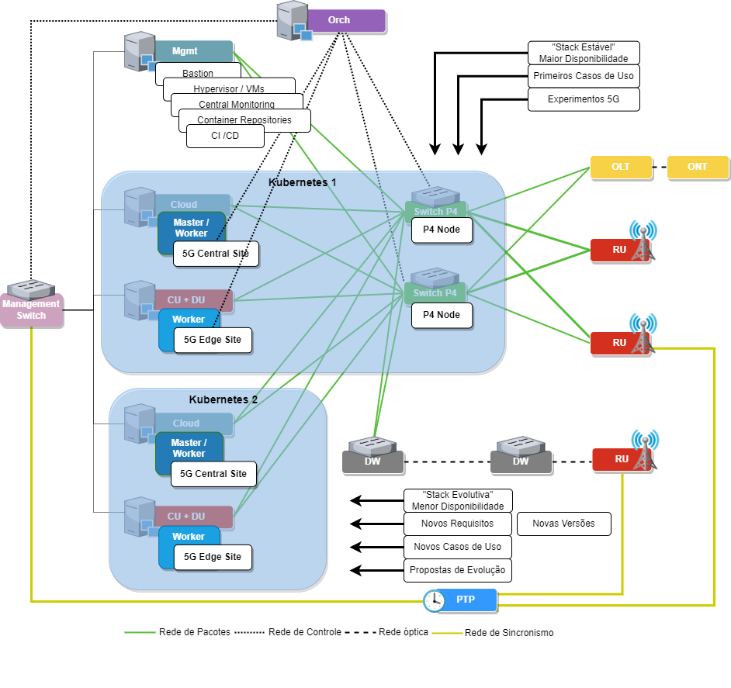
Conectividade Lógica
Design e planejamento de recurso de nuvem e edge:

Slide 33
Conclusão

Slide 34
Conclusão
Necessidade de debater uma comitê de operação do testbed inicialmente composta por membros do CPQD e RNP;
Finalização dos últimos itens de compras;
Antenas outdoors (CPQD e RNP)
Licenças de Software NOS OcNOS para Cassini
Encerramento da Meta 2 está previsto para primeira ou segunda semana de outubro de 2023.

Slide 35
Agradecimento
A todos que estão contribuindo na execução das tarefas da Meta 2, seja do CPQD ou RNP, parabéns pelo excelente trabalho.
Pedro Diniz (Lider RNP), Rodolfo (Lider CPQD), Fabio David (UFRJ), Luiz Campos (RNP), Joaquim (RNP), Luciano Martins (CPQD), Ricardo Tombi (USP/ONF), Ariel Goes (Unicamp), Jean (CPQD), Luiz Gustavo (CPQD), Michael (RNP), Lúcia (CPQD) ...

Slide 36
Obrigado!

